Slide 1
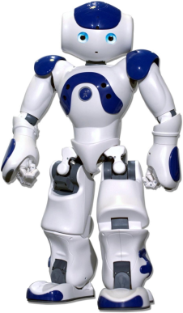
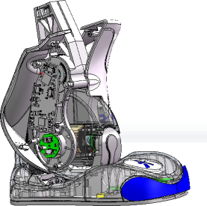
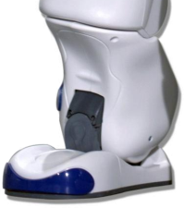

Slide 2









$$\vec{i_{3}}$$
$$C$$
3
$$\vec{i_{2}}$$
2
$$B$$
1
$$A$$
$$\vec{j_{0}}$$
$$\vec{i_{1}}$$
$$O$$
$$\vec{i_{0}}$$
0

Slide 3


















$$\vec{j_{1}}$$
$$\vec{j_{0}}$$
$$\vec{j_{2}}$$
$$\vec{j_{1}}$$
$$\vec{i_{3}}$$
$$\vec{i_{2}}$$
$$α$$
$$\vec{i_{1}}$$
$$β$$
$$\vec{i_{2}}$$
$$γ$$
$$\vec{k_{3}}$$
$$\vec{i_{0}}$$
$$\vec{i_{1}}$$
$$\vec{k_{2}}$$
$\vec{k_{0}}$=$\vec{k_{1}}$
$\vec{k_{1}}$=$\vec{k_{2}}$
$\vec{j_{2}}$=$\vec{j_{3}}$

